Slide 1
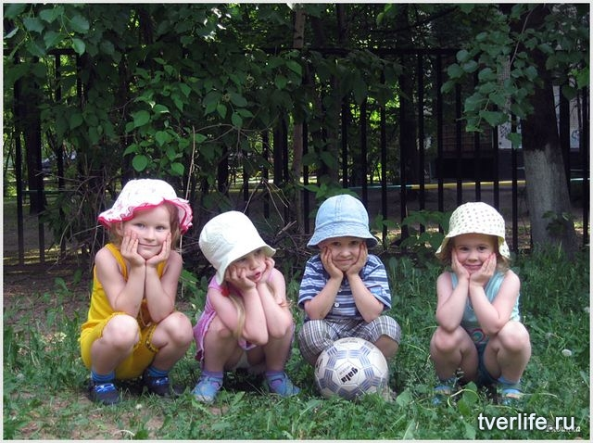
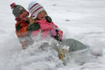
"Прогулки-походы за территорию детского сада"

Slide 2
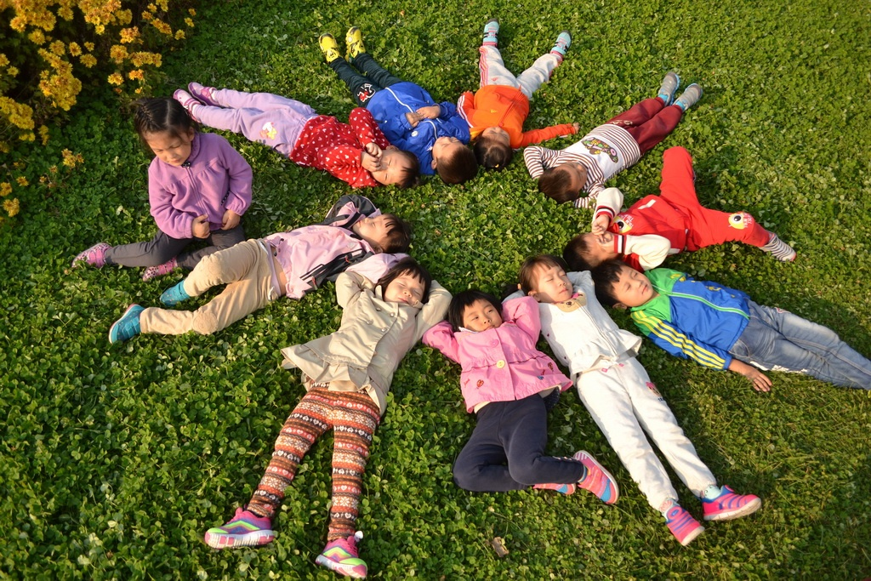

Slide 3
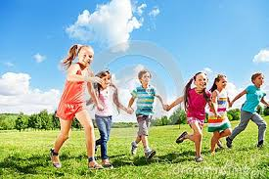
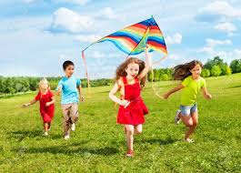

Slide 4
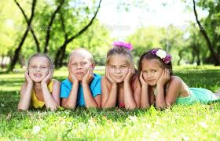
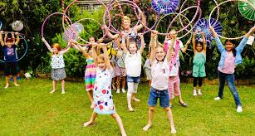

Slide 5
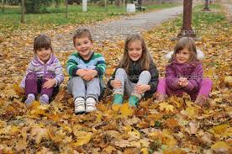
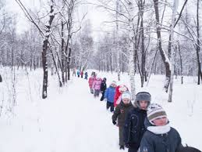

Slide 6
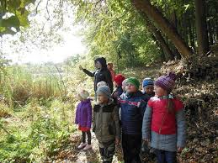

Slide 7
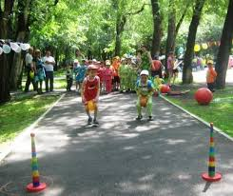
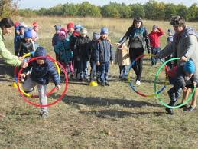

Slide 8

Примерная структура прогулки-похода.
Сбор и движение до первого привала (15-35 минут).
Остановка, привал (10-20 минут).
Природоведческая деятельность.
Комплекс игр и упражнений (25-30 минут).
Самостоятельная деятельность детей (15-20 минут)
Сбор детей и возвращение в детский сад (15-35 минут).

Slide 9
Инструкции по охране жизни и здоровья детей.
При проведении прогулок-походов следует соблюдать определённые правила безопасности.
Маршрут должен быть тщательно изучен.
В проведении прогулки-похода должны участвовать не менее двух взрослых (а также родители).
Во избежании перегрева и переохлаждения одежда должна соответствовать сезону года и состоянию погоды.
Каждый взрослый должен хорошо знать содержание аптечки и уметь ею пользоваться.
При переходе улиц, дорог воспитатель следит за тем, чтобы дети соблюдали правила дорожного движения.
В поход желательно брать обычную кипячёную питьевую воду, одноразовые стаканчики, средства против укусов комаров, мошек.

Slide 10
